Slide 1
宮澤研究室発表 第3回
2023TS030 川瀬 翔大

Slide 2
1.コンテナについて
アプリケーションを実行するための実行環境をパッケージ化した技術
コンテナを使うことでアプリケーションの環境に依存せず、どんな環境でも同じように動作させることができる

Slide 3
2.メリット
持ち運びがしやすい
起動・処理を高速化
バックパックへの切り替えを用意

Slide 4
３．デメリット
ホストOSへの依存が心配
学習コストが高い

Slide 5
4.Dockerについて
最も有名なコンテナサービス
・環境構築の難易度が低い
・オーバーヘッドのリスクを最小限

Slide 6
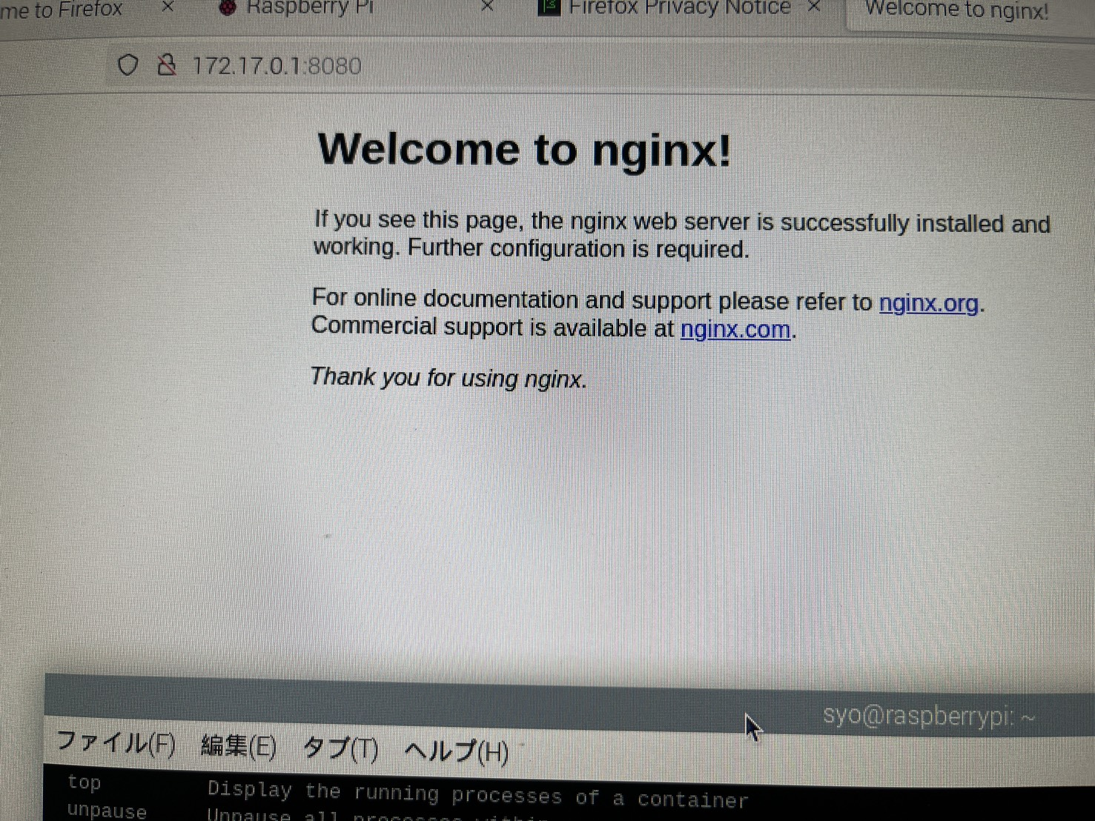
5.Raspberry piでnginxについて

Slide 7
ご清聴ありがとうございました

